Slide 1




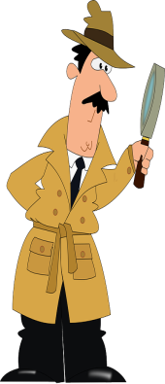

French Year 3, Autumn 2
School Life
Key Questions
Tu t’appelles comment? | What’s your name?
Il/ elle s’appelle comment? | What’s his/her name?
Ils/ elles s’appellent comment? | What are their names?(More than one)
Les Affaires de la Classe Classroom Objects
Une (féminin) | ‘A’ (feminine words)
table | table
chaise | chair
règle | ruler
gomme | rubber
ardoise | whiteboard
poubelle | dustbin
trousse | pencil case
de la colle | glue
Un (masculin) | ‘A’ (masculine words)
crayon | pencil
stylo | pen
sac | bag
livre | reading book
cahier | notebook
taille-crayon | pencil sharpener
ordinateur | computer
Des ciseaux [plural] | scissors
Des Instructions Classroom instructions
Ecoutez | Listen
Regardez | Look
Silence | Silence
Levez la main | Hands up
Baissez la main | Hands down
Asseyez-vous | Sit down
Levez-vous | Stand up
Croisez les bras | Folded arms
Ecrivez | Write
Répétez | Repeat
Vite | Fast
Lentement | Slowly
Une fille
VERBS
S’appeler | To be called
Je m’appelle | I’m called
Tu t’appelles | You’re called
Il/ elle s’appelle | He/ she is called
Ils/ elles s’appellent | They’re called
Un garçon
De quelle couleur est-ce?
Rose (Pink) | Marron (Brown) | Gris (Grey) | Blanc (White) | Noir (Black)
KEY SOUNDS
ç | s
ille | ee
Les Nombres 11 -20/ Numbers 11 to 20
11 Onze | 12 Douze | 13 Treize | 14 Quatorze | 15 Quinze | 16 Seize | 17 Dix-sept | 18 Dix-huit | 19 Dix-neuf | 20 Vingt

